Slide 1

الجداول الألكترونية Excel 2013 تعديل الاعمدة, الصفوف و الخلايا Modifying Columns, Rows and Cells
الفصل الدراسي الصيفي 2017 -2018

Slide 2
مقدمة :
بشكل افتراضي, كل الاعمدة Columns و الصفوف Rows تكون بنفس الارتفاع Height و العرض width.
برمجية Excel تسمح للمستخدم بتعديل عرض العمود Column Width و ارتفاع الصف Row Height بطرق عدة.
تشمل هذه الطرق, التفاف النص Wrapping Text و دمج الخلايا Merging Cells.

Slide 3
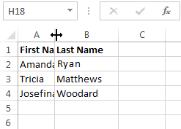
تعديل عرض العمود Modify Column Width:
في بعض الاحيان يكون محتوى الخلايا في العمود لايظهر كله, لانه يحتاج مساحة (عرض) اكبر من المتاحة.
في المثال التالي, المحتوى في عمود Column A لايظهر كاملاً. تستطيع جعل كل المحتوى ظاهراً من خلال تغير عرض Width العمود Column A.
موضع/ركز الفارة فوق خط العمود في راس العمود Column Heading نفسه. عندها سيتغير المؤشر من مصلب ابيض ( ) الى سهم ثنائي ( ).

Slide 4
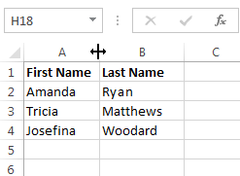
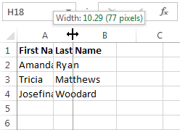
تعديل عرض العمود Modify Column Width:
انقر و اثبت و اسحب Click, Hold and Drag الفارة لزيادة او تقليل عرض العمود Column Width.
افلت الفارة. ستجد ان عرض العمود Column Width قد تغير.
ملاحظة: اذا وجدت علامة المربع ( ### ) Hash/Pound Sign في الخلية Cell, فذلك يعني ان عرض العمود غير كافي لعرض المحتوى. ببساطة لمعالجة ذلك قم بتعديل عرض العمود.

Slide 5
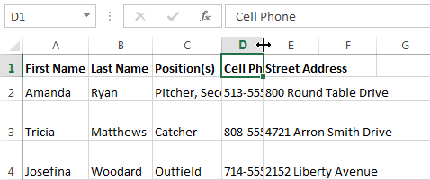
الاحتواءالتلقائي لعرض العمود AutoFit Column Width:
خاصية الاحتواء التلقائي AutoFit تسمح لك بوضع عرض عمود Column Width معين ليستطيع احتواء المحتوى بشكل تلقائي Automatically.
موضع/ركز الفارة فوق خط العمود في راس العمود Column Heading نفسه. عندها سيتغير المؤشر من مصلب ابيض ( ) الى سهم ثنائي ( ).

Slide 6
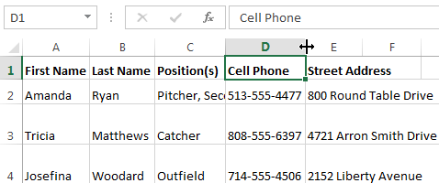
الاحتواءالتلقائي لعرض العمود AutoFit Column Width:
انقر نقرتين Double-Click على الفارة. عرض العمود Column Width سيتغير تلقائياً ليتناسب و يحتوي المحتوى.

Slide 7
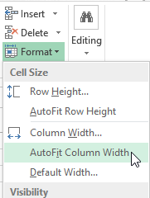
الاحتواءالتلقائي لعرض العمود AutoFit Column Width:
تستطيع ايضاً, عمل احتواء تلقائي AutoFit لعدة اعمدة بنفس الوقت. ببساطة حدد الاعمدة Columns التي تريد تنفيذ الامر عليها, ثم اختر امر احتواء تلقائي لعرض العمود AutoFit Column Width Command من القائمة المنسدلة للتنسيق Format في تبويب Home. تستطيع ايضاً استخدام هذه الطريقة لعمل احتواء تلقائي لارتفاع الصف Row Height.

Slide 8
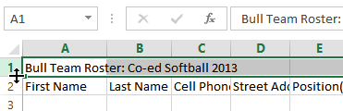
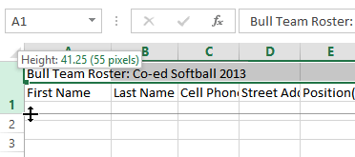
تعديل ارتفاع الصف Modify Row Height:
موضع/ركز المؤشر فوق خط الصف عند بداية الصف Row. عندها سيتغير المؤشر من مصلب ابيض ( ) الى سهم ثنائي ( ).
اضغط و اسحب الفارة من اجل الزيادة او التقليل من ارتفاع الصف Row Height.

Slide 9
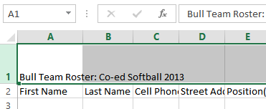
تعديل ارتفاع الصف Modify Row Height:
أفلت الفارة. لتجد ان مقدار ارتفاع الصف Row Height المحدد قد تغير.

Slide 10
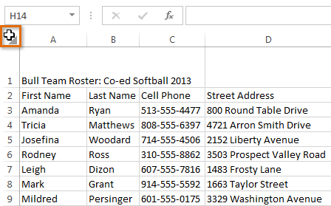
تعديل جميع الصفوف و الاعمدة Modify All Rows and Columns:
بدلاً من تعديل كل صف Row و عمود على حدى. تستطيع تعديل جميع الصفوف و الاعمدة مرة واحدة.
هذه الطريقة تسمح للمستخدم من وضع حجم موحد Uniform Size لكل الصفوف و الاعمدة داخل ورقة العمل Worksheet. في المثال التالي سوف نضع ارتفاع موحد لكل الصفوف Uniform Row Height.
ضع المؤشر على ايقونة اختيار/تحديد الكل Select All ( ) و التي تقع تحت شريط الصيغة Formula bar, ثم انقر لتحدد جميع الخلايا Cells في ورقة العمل Worksheet.

Slide 11
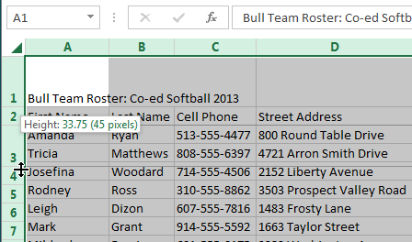
تعديل جميع الصفوف و الاعمدة Modify All Rows and Columns:
موضع المؤشر فوق خط الصف Row Line عندها سيتغير من مصلب ابيض ( ) ليصبح على مصلب برأسين سهم ( ).
انقر و اسحب الفارة لتزيد او تقلل من ارتفاع الصف Row Height.

Slide 12
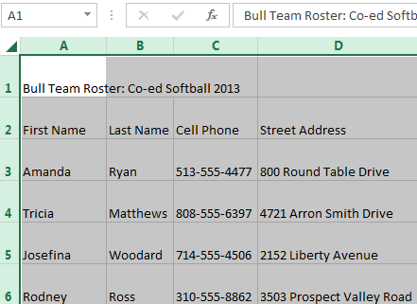
تعديل جميع الصفوف و الاعمدة Modify All Rows and Columns:
اترك / افلت الفارة عندما تصل للارتفاع الذي ترغب لجميع صفوف ورقة العمل.

Slide 13
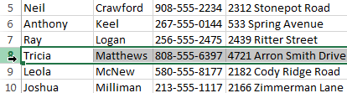
اضافة, حذف, نقل او اخفاء الصفوف و الاعمدة:
في بعض الاحيان, بعد العمل على مصنف Workbook ما لمدة قد تجد نفسك بحاجة الى اضافة او ادخال Insert صفوف او اعمدة جديدة, او حذف Delete صفوف او اعمدة بعينها, او نقل Move بعضها الى مكان اخر بورقة العمل Worksheet, او حتى تخفي Hide بعض الصفوف و الاعمدة.
اضافة صفوف Insert Rows:
حدد رأس الصف Row Heading الذي تريد اضافة صف Insert Row جديد فوقه مباشرة. على سبيل المثال اذا اردت اضافة او ادخال صف جديد بين الصفين 7 و 8 اختر/حدد الصف Row 8.

Slide 14
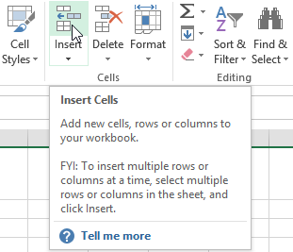
اضافة صفوف Insert Rows:
بعد تحديد الصف, انقر على امر ادخال او اضافة Insert Command من تبويب الـ Home.
ملاحظة (FYI): عندما تريد اضافة مجموعة من الصفوف Rows او الاعمدة Columns مرة واحدة, حدد عدد معين من الصفوف او الاعمدة مرة واحدة ثم انقر على امر اضافة, سوف يضاف الى ورقة العمل Worksheet عدد اعمدة او صفوف مكافىء للعدد الذي حددت مسبقاً. كما هو موضح بالشكل.

Slide 15
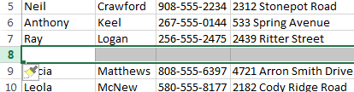
اضافة صفوف Insert Rows:
الصف الجديد New Row سيظهر فوق الصف الذي حدد مسبقاً, او بمعنى اخر سياخذ الصف الجديد مكان الصف المحدد و الذي سينزل الى تحت. انظر الشكل.

Slide 16
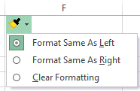
اضافة صفوف Insert Rows:
عند اضافة صف, عمود او خلية. سيظهر زر خيارات الاضافة Insert Options ( ) بجوار الخلايا المضافة. هذا الزر يسمح لك تحديد التنسيق للخلايا Cells الجديدة.
بشكل افتراضي او عادةً الصفوف المضافة Inserted Rows تاخذ نفس تنسيق الخلايا في الصف الذي فوقها مباشرة.
اذا اردت الوصول الى تلك الخيارات حوم بالفارة فوق زر خيارات الاضافة Insert Options, ثم انقر على السهم المتوجه للاسفل Drop-Down Arrow لتظهر خيارات اخرى.

Slide 17
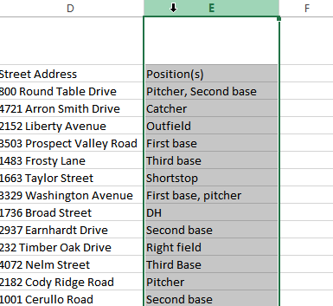
اضافة اعمدة Insert Columns:
حدد راس العمود Column Heading الذي ستضيف عمود جديد الى يساره, او بمعنى اخر حدد العمود الذي سيصبح الى يمين العمود الجديد Inserted Column.
على سبيل المثال اذا اردت اضافة عمود Column جديد بين العمودين Column D, E اختر العمود Column E, انظر الشكل .

Slide 18
اضافة اعمدة Insert Columns:
بعد تحديد العمود, انقر على امر ادخال او اضافة Insert Command من تبويب الـ Home.
ملاحظة (FYI): عندما تريد اضافة مجموعة من الصفوف Rows او الاعمدة Columns مرة واحدة, حدد عدد معين من الصفوف او الاعمدة مرة واحدة ثم انقر على امر اضافة, سوف يضاف الى ورقة العمل Worksheet عدد اعمدة او صفوف مكافىء للعدد الذي حددت مسبقاً. كما هو موضح بالشكل.

Slide 19
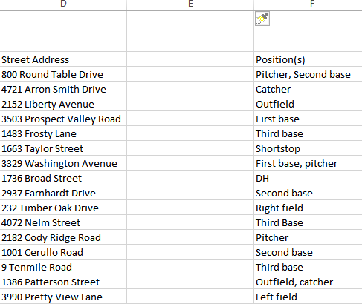
اضافة اعمدة Insert Columns:
العمود الجديد New Column سيظهر الى يسار العمود الذي حدد مسبقاً, او بمعنى اخر سياخذ العمود الجديد مكان العمود المحدد و الذي سيتحرك الى اليمين. انظر الشكل.
ملاحظة: عند القيام بعملية الاضافة للصفوف و الاعمدة, تأكد انك حددت كامل الصف او العمود من خلال النقر على رأس الصف او العمود. اذا حددت خلية فان امر الاضافة سيضيف فقط خلية جديدة و ليس صف او عمود كامل.

Slide 20
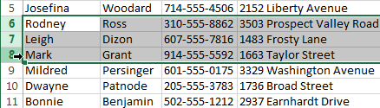
حذف الصفوف Delete Rows:
من السهولة حذف Delete اي صف لا تريد تواجده في مصنفك Workbook بعد الان.
حدد الصف/الصفوف Row(s) الذي تريد حذفها. في المثال الصفوف Rows 6-8.

Slide 21
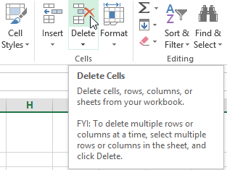
حذف الصفوف Delete Rows:
بعد تحديد الصفوف, انقر على امر حذف Delete Command من تبويب الـ Home.
ملاحظة (FYI): عندما تريد حذف مجموعة من الصفوف Rows او الاعمدة Columns مرة واحدة, حدد عدد معين من الصفوف او الاعمدة مرة واحدة ثم انقر على امر حذف, سوف تحذف من ورقة العمل Worksheet كل الاعمدة او الصفوف التي حددت مسبقاً. كما هو موضح بالشكل.

Slide 22
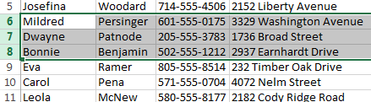
حذف الصفوف Delete Rows:
الصفوف المحددة ستحذف, و الصفوف التي تحتها سوف تتحرك الى الاعلى لسد الثغرة, في المثال فان الصفوف Rows 9-11 اصبحت الان الصفوف Rows 6-8.

Slide 23
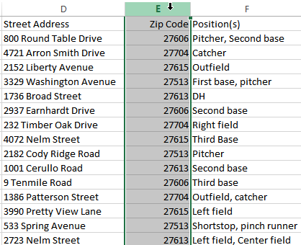
حذف الاعمدة Delete Columns:
حدد الاعمدة Columns التي تريد حذفها من ورقة العمل Worksheet, في المثال حددنا العمود Column E.

Slide 24
حذف الاعمدة Delete Columns:
انقر على امر حذف Delete Command من تبويب الـ Home.
ملاحظة (FYI): عندما تريد حذف مجموعة من الصفوف Rows او الاعمدة Columns مرة واحدة, حدد عدد معين من الصفوف او الاعمدة مرة واحدة ثم انقر على امر حذف, سوف تحذف من ورقة العمل Worksheet كل الاعمدة او الصفوف التي حددت مسبقاً. كما هو موضح بالشكل.

Slide 25
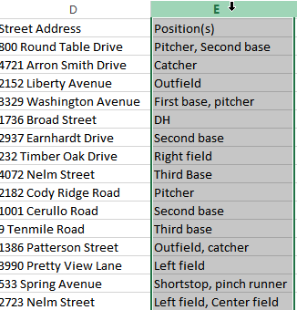
حذف الاعمدة Delete Columns:
العمود المحدد Selected Column(s) سيحذف, و الاعمدة التي على يمينه سوف تزحف الى اليسار لسد الفجوة الناتجة عن الحذف. في المثال العمود Column F اصبح هو العمود Column E.

Slide 26
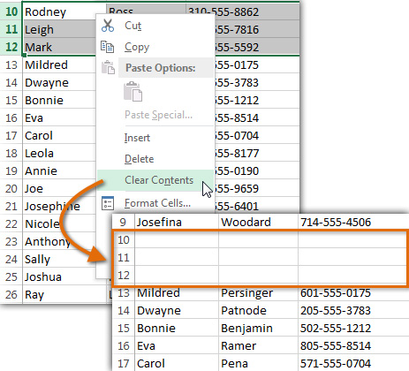
الحذف و ازالة المحتوى Deleting and Clearing Contents :
من المهم جداً, ادراك و استيعاب الفرق بين حذف Delete الصفوف و الاعمدة, و مسح او ازالة Clear المحتوى فقط. فاذا اردت ازالة المحتوى للصفوف او الاعمدة من دون حدوث اي تحريك للصفوف او الاعمدة الاخرى. انقر نقرة يمين Right-Click للفارة على رأس الصف او العمود, ثم اختر ازالة المحتوى Clear Content من القائمة المنسدلة Drop-Down menu الظاهرة.

Slide 27
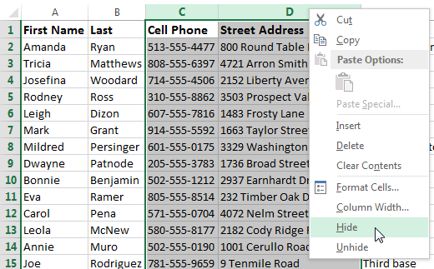
اخفاء و اظهار الصفوف و الاعمدة Hide and Unhide Rows and Columns
في اوقات, قد ترغب بقارنة صفوف و اعمدة معينة مع بعضها من دون تغير التنظيم الداخلي لورقة العمل Worksheet.
برمجية Excel تسمح للمستخدم باخفاء Hide الصفوف و الاعمدة التي يرغب. في المثال التالي, سنخفي الاعمدة Columns C, D لنتمكن من مقارنة الاعمدة Columns A, B and E.
حدد الاعمدة التي تريد اخفائها Hide, ثم انقر نقرة يمين Right-Click للفارة و اختر امر اخفاء Hide من قائمة تنسيق Formatting menu.

Slide 28
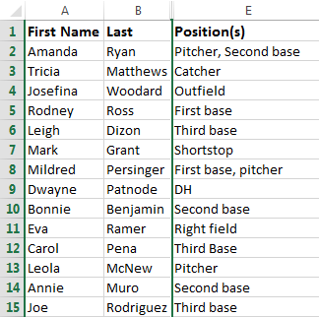
اخفاء و اظهار الصفوف و الاعمدة Hide and Unhide Rows and Columns
ستختفي الاعمدة التي حددت مسبقاً. و سيظهر خط عمود احضر ليحدد مكان الاعمدة Columns التي تم اخفائها.

Slide 29
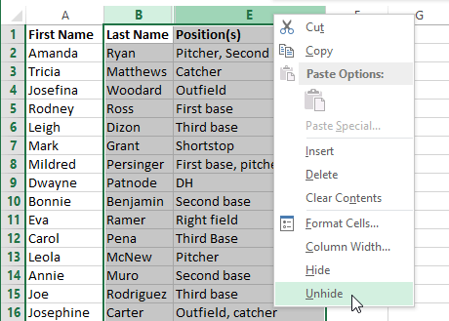
اخفاء و اظهار الصفوف و الاعمدة Hide and Unhide Rows and Columns
لاظهار او الغاء الاخفاء Unhide, قم بتحديد الاعمدة التي على يمين و يسار مكان الاعمدة المخفية, بمعنى اخر حدد الاعمدة التي تقع على جانبي الاعمدة المخفية. في مثالنا, حدد العمودين Columns B and E.
نقرة يمين Right-Click للفارة, ثم اختر امر اظهار Unhide من قائمة التنسيق Formatting menu. و سوف تعود و تظهر الاعمدة التي كانت مخفية.

Slide 30
التفاف النص و دمج الخلايا Wrapping Text and Merging Cells:
عندما يكون عندك محتوى كثير و تريد اظهاره في خلية واحدة, عندها ستحتاج الى عمل التفاف للنص Wrap Text او دمج Merge للخلايا بدلاً من تعديل حجم العمود Column او الصف Row.
عملية التفاف النص Wrapping the Text تعدل بشكل تلقائي ارتفاع الصف Row Height للخلايا, و الذي يسمح للمحتوى (النص) بالظهور على اكثر من سطر داخل الخلية.
بينما عملية الدمج Merging, تسمح بجمع الخلية الحالية مع الخلية (او الخلايا) Cell المجاورة الفارغة لتصبح خلية واحدة كبيرة.

Slide 31
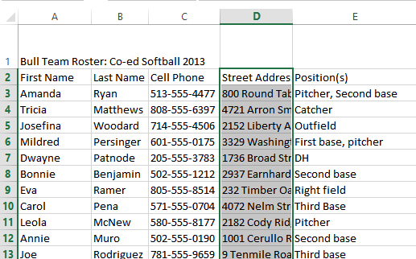
التفاف النص في الخلايا Wrap Text in Cells:
في المثال التالي, سنقوم بعمل التفاف للنص Wrap Text في خلايا العمود Column D و الذي سيتيح عرض كامل العنوان.
حدد الخلايا Cells التي ترغب بعمل التفاف لها Wrap. في هذا المثال, الخلايا من العمود Column D.

Slide 32
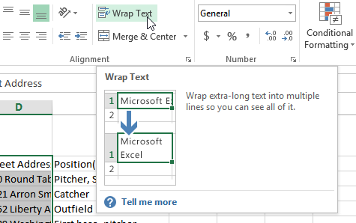
التفاف النص في الخلايا Wrap Text in Cells:
اختر امر التفاف نص Wrap Text Command من تبويب الـ Home.

Slide 33
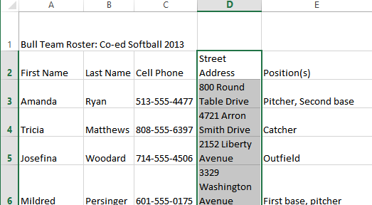
التفاف النص في الخلايا Wrap Text in Cells:
النص بالخلايا المحددة اصبح ملتفاً Wrapped اي اصبح ظاهراً على عدة سطور.
اذا اردت الغاء الالتفاف Wrapping. فقط اختر امر التفاف نص Wrap Text مرة اخرى و سيلغى الالتفاف عن الخلايا Cells.

Slide 34
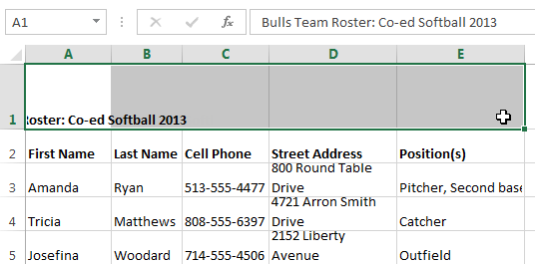
دمج الخلايا Merging Cells:
في المثال التالي, سنقوم بدمج خلية Cell A1 و الخلايا B1:E1 لعمل عنوان رئيسي للورقة العمل Worksheet.
حدد نطاق الخلايا Cell Range الذي تريد دمجه Merge.

Slide 35
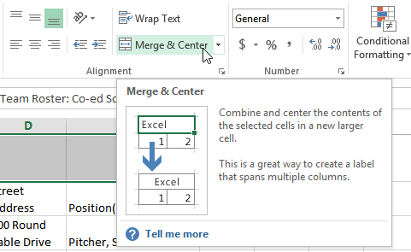
دمج الخلايا Merging Cells:
اختر امر دمج و تنصيف (المركز) Merge & Center Command من تبويب الـ Home .
ملاحظة: هذا الامر يجمع و يدمج الخلايا المحددة ليخلق خلية جديدة اكبر حجماً, ثم يركز المحتوى في منتصف (ينصف) الخلية الناتجة عن عملية الدمج. هذه الطريقة مناسبة جداً لعمل العناوين الرئيسية و Labels.

Slide 36
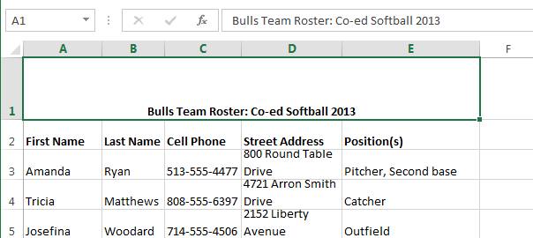
دمج الخلايا Merging Cells:
الخلايا المحددة سوف تندمج في خلية واحدة, و المحتوى/النص سوف يركز في منتصف (المركز) الخلية الناتجة.

Slide 37
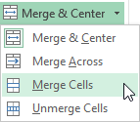
دمج الخلايا Merging Cells:
للوصول الى خيارات الدمج Merge Options, انقر على السهم المتجه الى الاسفل الذي يقع بجانب امر الدمج و التنصيف Merge & Center Command في تبويب Home. ستظهر قائمة منسدلة للدمج Merge Drop-Down menu.
من القائمة تستطيع اختيار الاتي:
دمج & تنصيف Merge & Center: هذا الامر يدمج الخلايا المحددة في خلية واحدة و يقوم بتنصيف النص و المحتوى في مركز الخلية.
دمج عبر/من خلال Merge Across: يقوم بدمج Merge الخلايا المحددة في خلية واحدة كبيرة مع الابقاء على الصفوف مفصولة عن بعضها, لا يقوم بحذف خطوط الصفوف. يستخدم في دمج خلايا عبر عدة صفوف مرة واحدة.
دمج الخلايا Merge Cells: يقوم بدمج الخلايا في خلية واحدة كبيرة من دون تركيز المحتوى في منتصف الخلية.
الغاء الدمج للخلايا Unmerge Cells: يقوم بالغاء دمج الخلايا المحددة.

Slide 38
Challenge !
افتح مصنف Workbook موجود مسبقاً. يفضل فتح المصنف Workbook المقترح في بداية المحاضرة. Excel 2013 Modifying Columns Practice
عدل عرض العمود. اذا كنت تستخدم المصنف المقترح طبق على العمود الذي يحتوي الاسم الاول لللاعبين “ First Name ”.
ادرج عمود بين العمودين A, B, ثم قم بأضافة صف بين الصفين 3, 4.
احذف عمود او صف.
جرب استخدام امر التفاف النص على نطاق خلايا. في المصنف المقترح جرب الامر على العمود الذي يحوي عنوان الشارع Street Addresses.
حاول دمج بعض الخلايا. في المصنف المقترح ادمج خلايا في صف العنوان باستخدام امر دمج و تنصيف و هي الخلايا الواقعة في النطاق A1 : E1.

Slide 39


Links!
فيديو توضيحي للمحاضرة
المحاضرة باللغة الانجليزية

